Slide 1

Research Data Management – Legal Aspects
Notes:
...and other universities & institutions.

Slide 2
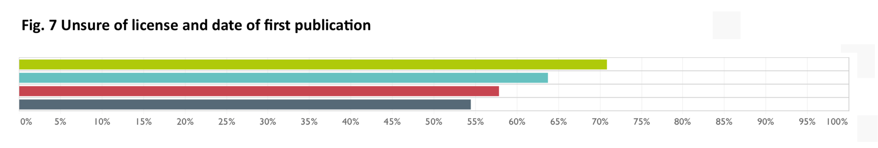
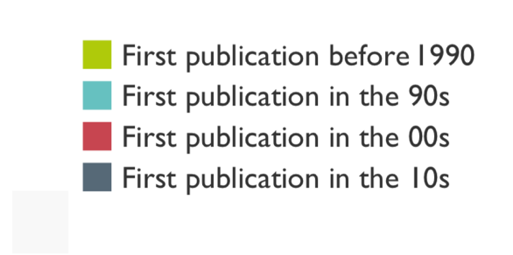

Slide 3
Disclaimer
German laws and regulations only
No guaranties whatsoever
If in doubt, contact legal department!

Slide 4
Overview of relevant laws
Sicherheits-überprüfungs-gesetz
Patentgesetz
Urheberrechts-gesetz
GDPR
Grundgesetz

Slide 5
Copyright (Grundgesetz)
GG § 5:
„ (3) Kunst und Wissenschaft, Forschung und Lehre sind frei. Die Freiheit der Lehre entbindet nicht von der Treue zur Verfassung.“

Slide 6
Copyright (Grundgesetz)
Is there any data collected/provided by third parties?
Do third parties have copyrights to the data?
Eg. through cooperation with companies, reuse of other datasets
No
Yes, with valid approval
Yes, no approval

Slide 7
Copyright (Urheberrechtsgesetz)
UrhG § 1:
„Die Urheber von Werken der Literatur, Wissenschaft und Kunst genießen für ihre Werke Schutz nach Maßgabe dieses Gesetzes.“

Slide 8
Copyright (Urheberrechtsgesetz)
Is there any data collected/provided by third parties?
Do third parties have copyrights to the data?
Eg. through cooperation with companies, reuse of other datasets
No
Yes, with valid approval
Yes, no approval

Slide 9
Copyright (Urheberrechtsgesetz)
UrhG § 43:
„Die Vorschriften dieses Unterabschnitts sind auch anzuwenden, wenn der Urheber das Werk in Erfüllung seiner Verpflichtungen aus einem Arbeits- oder Dienstverhältnis geschaffen hat, soweit sich aus dem Inhalt oder dem Wesen des Arbeits- oder Dienstverhältnisses nichts anderes ergibt.“

Slide 10
Copyright (Urheberrechtsgesetz)
Was the data generated during the employment relationship and you were not a tenured professor at the time?
  If so, you need approval of your employer
No
Yes, with valid approval
Yes, no approval

Slide 11
Databases (Urheberrechtsgesetz)
UrhG § 87a:
„ (1) Datenbank im Sinne dieses Gesetzes ist eine Sammlung von Werken, Daten oder anderen unabhängigen Elementen, die systematisch oder methodisch angeordnet und einzeln mit Hilfe elektronischer Mittel oder auf andere Weise zugänglich sind und deren Beschaffung, Überprüfung oder Darstellung eine nach Art oder Umfang wesentliche Investition erfordert. Eine in ihrem Inhalt nach Art oder Umfang wesentlich geänderte Datenbank gilt als neue Datenbank, sofern die Änderung eine nach Art oder Umfang wesentliche Investition erfordert.
(2) Datenbankhersteller im Sinne dieses Gesetzes ist derjenige, der die Investition im Sinne des Absatzes 1 vorgenommen hat.“

Slide 12
Databases (Urheberrechtsgesetz)
Is your data a database?
No
Yes, with valid approval
Yes, no approval

Slide 13
Confidentiality (Sicherheitsüberprüfungsgesetz)
SÜG § 4:
„(1) Verschlusssachen sind im öffentlichen Interesse, insbesondere zum Schutz des Wohles des Bundes oder eines Landes, geheimhaltungsbedürftige Tatsachen, Gegenstände oder Erkenntnisse, unabhängig von ihrer Darstellungsform. […] Geheimhaltungsbedürftig im öffentlichen Interesse können auch Geschäfts-, Betriebs-, Erfindungs-, Steuer- oder sonstige private Geheimnisse oder Umstände des persönlichen Lebensbereichs sein.“

Slide 14
Confidentiality (Sicherheitsüberprüfungsgesetz)
Is there any confidental data or information?
No
Yes, but not included in publication
Yes, no approval

Slide 15
Patents (Patentgesetz)
PatG $ 1:
„(1) Patente werden für Erfindungen auf allen Gebieten der Technik erteilt, sofern sie neu sind, auf einer erfinderischen Tätigkeit beruhen und gewerblich anwendbar sind.“

Slide 16
Patents (Patentgesetz)
Do you have a cooperation partner who could claim business secrets or patents?
No
Yes, with valid approval
Yes, no approval

Slide 17
GDPR (General Data Protection Regulation)
GDPR Article 5
Personal data shall be:
  processed lawfully, fairly and in a transparent manner in relation to the data subject (‘lawfulness, fairness and transparency’);
  collected for specified, explicit and legitimate purposes and not further processed in a manner that is incompatible with those purposes; further processing for archiving purposes in the public interest, scientific or historical research purposes or statistical purposes shall, in accordance with Article 89(1), not be considered to be incompatible with the initial purposes (‘purpose limitation’);
  adequate, relevant and limited to what is necessary in relation to the purposes for which they are processed (‘data minimisation’);
  […]

Slide 18
GDPR (General Data Protection Regulation)
GDPR Article 6
(1) Processing shall be lawful only if and to the extent that at least one of the following applies:
  the data subject has given consent to the processing of his or her personal data for one or more specific purposes;
  […]

Slide 19
GDPR (General Data Protection Regulation)
Do you have personal data?
No
Yes, but with valid approval
Yes, no approval
Yes, but can be anonymized
Relevant for historical documentation
Consent of relatives 10+ years after death (illustrations)

Slide 20
Summary
If in doubt, contact legal department at your institution
Check the full decision tree on forschungsdaten.info
Explicit consent is better than general legal rights
Choose a clear and appropriate license

Slide 21

Additional Information
Project: fodako.nrw
In General: forschungsdaten.info

Slide 22
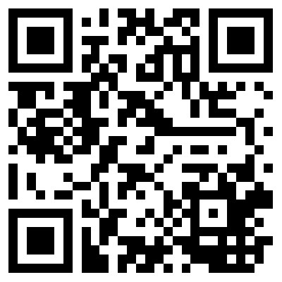
References
Slide 2
  Science, D., Hahnel, M., Fane, B., Treadway, J., Baynes, G., Wilkinson, R., … Osipov, I.. (2018, October 22). The State of Open Data Report 2018 (Version 2). figshare. https://doi.org/10.6084/m9.figshare.7195058.v2

